Slide 1
Повторение первой лекции

Slide 2
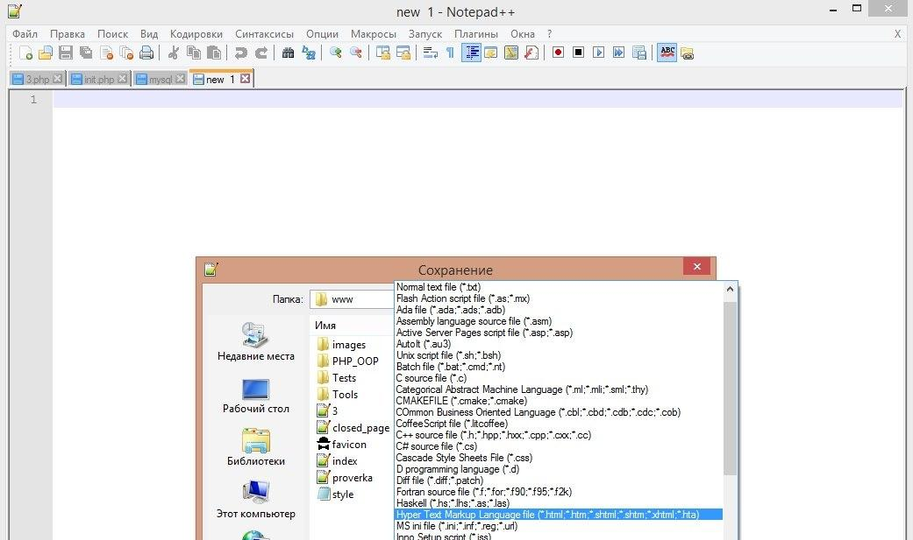
Создание HTML-документа
1)Установить Notepad++
2)Выбрать пункт
Файл Новый
3)Выбрать пункт
Файл Сохранить как
4)Выбрать тип файла: Hyper Text Markup Language file(html)

Slide 3
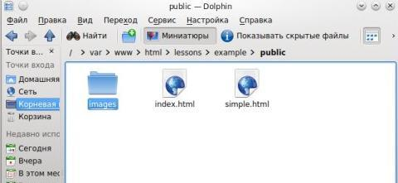
Создаем наш первый проект
1)Создаем папку public
2)index.html
3)simple.html
4)Создаем папку images
5)Скачиваем 2 картинки и сохраняем в папку images

Slide 4
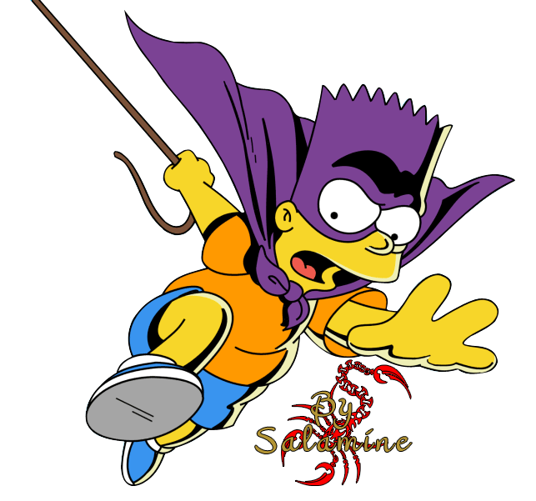
Строение страницы html5
<!DOCTYPE html>
<html>
<head>
<link rel='stylesheet' href='css/contact.css'/>
<script src=”example.js”></script> <meta http-equiv='Content-Type' content='text/html; charset=utf-8' />
<title>Первая страница</title>
</head>
<body>
</body>
</html>

Slide 5
Главная страница index.html
<body>
1)Создадим заголовок <h1>Главная страница</h1>
2)Добавим картинку:<img src=”МЕСТО ГДЕ НАХОДИТСЯ НАША КАРТИНКА”/>
В нашем случае это выглядит так <img src="images/shrek.png"/>
3)Напишем текст <p>Шрек передает привет ослу</p>
4)Создаем ссылку на страницу simple.html
<a href=”simple.html”>Отправить привет</a>
</body>

Slide 6
Страница simple.html
<body>
1)Создадим текст <p>Вторая страница</p>
2)Добавим картинку:<img src=”МЕСТО ГДЕ НАХОДИТСЯ НАША КАРТИНКА”/>
В нашем случае это выглядит так <img src="images/donkey.png"/>
3)Напишем заголовок <h2>МНЕ!!??</h2>
4)Создаем ссылку на страницу index.html
<a href=”index.html”>Вернуться назад</a>
</body>
Итоговый проект

